Slide 1
Sass
Syntactically Awesome Style Sheets
Restu D. Cahyo

Slide 2




Restu Dwi Cahyo
Full Stack Developer
24 April 2000
linkedin.com/in/resitdc
resitdc@gmail.com
resitdc

Slide 3

What is SASS ?
SASS atau singkatan dari Syntactically Awesome Style Sheets adalah bahasa yang mampu mempermudah kita dalam pembuatan kode CSS

Slide 4
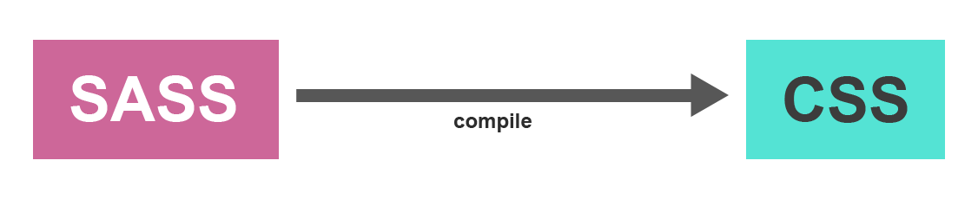
How SASS works ?

Slide 5
What are the features of SASS ?
1
Variabel
5
Looping
2
Nesting
6
Conditional
3
Mixin ( Function )
7
Operator Arithmetic
4
Extend ( inheritance )
8
Modules

Slide 6
Lets begin
...

